Slide 1
ΕΠΙΧΕΙΡΗΜΑΤΙΚΟΤΗΤΑ
ΚΟΙΝΩΝΙΑ, ΨΗΦΙΑΚΟ ΠΕΡΙΒΑΛΛΟΝ, ΔΙΟΙΚΗΣΗ, ΤΟΥΡΙΣΜΟΣ

Slide 2
Μέρος 1^{ο} – Κεφάλαιο 2^{ο}
Τυπολογίες Επιχειρηματιών

Slide 3
Μαθησιακά Αποτελέσματα
Ορισμός και εξήγηση βασικών τυπολογιών επιχειρηματιών
Σύγκριση θεωρητικών προσεγγίσεων
Ανάλυση κινήτρων και στρατηγικών
Σημασία κοινωνικού επιχειρηματία
Σχέση τυπολογίας και στρατηγικής
Νέες τάσεις στη νέα οικονομία
Γνωστική τυπολογία και αιτιολογικό στυλ

Slide 4
Εισαγωγή
Η επιχειρηματικότητα χαρακτηρίζεται από ετερογένεια
Διαφορετικά προφίλ: καινοτόμος, κοινωνικός, παραδοσιακός
Σύνδεση με ελληνική πραγματικότητα (οικογένεια, τοπικές συνθήκες)
Γνωστική προσέγγιση → εντοπισμός ευκαιριών και ψυχολογικοί παράγοντες

Slide 5

Θεωρητικές Προσεγγίσεις
Παραδοσιακός επιχειρηματίας: σταθερότητα, χαμηλό ρίσκο
Μακροπρόθεσμη βιωσιμότητα, εμπιστοσύνη, συνέπεια
Συμβολή στην κοινωνική συνοχή

Slide 6
Τυπολογίες με βάση τα κίνητρα
Ανάγκης (push): επιβίωση, ανεργία, έλλειψη επιλογών
Ευκαιρίας (pull): καινοτομία, ανεξαρτησία, ανάπτυξη
Schumpeter: δημιουργική καταστροφή
Kirzner: επιχειρηματική εγρήγορση (alertness)

Slide 7
Τυπολογίες με βάση στρατηγική & ηγεσία
Οραματιστής: δημιουργικότητα, νέες ιδέες, startups
Μάνατζερ-διαχειριστής: σταθερότητα, οργάνωση, αποδοτικότητα
Τεχνικός: τεχνική αρτιότητα, ποιότητα προϊόντος
Δικτυωτής (networker): αξία από ανθρώπινες σχέσεις

Slide 8

Τυπολογίες με βάση κοινωνικό προσανατολισμό
Κλασικός επιχειρηματίας: οικονομικό κέρδος
Κοινωνικός επιχειρηματίας: κοινωνική αξία, βιωσιμότητα
Υβριδικός: συνδυασμός κοινωνικού και οικονομικού σκοπού

Slide 9
Τυπολογίες με βάση επιχειρηματικό μοντέλο
Μικρός/αυτοαπασχολούμενος: αυτάρκεια, freelancing
Ανάπτυξης: scale-up, επέκταση, νέες θέσεις εργασίας
Τρόπου ζωής: ισορροπία προσωπικής ζωής και εργασίας

Slide 10
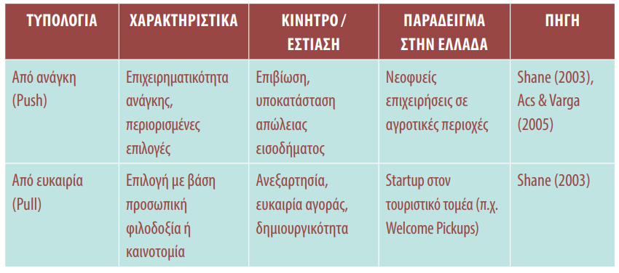
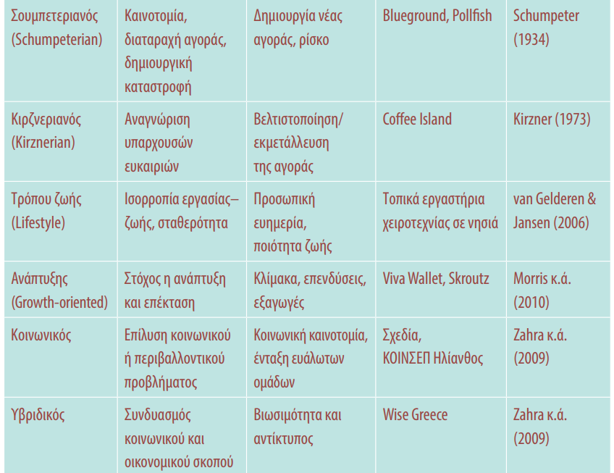
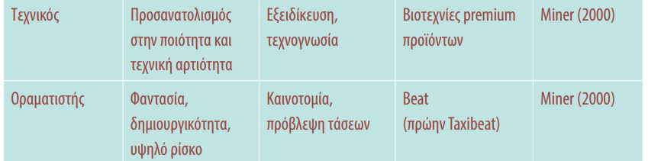
Τυπολογίες – Συγκριτικός Πίνακας
Τυπολογίες με βάση τα κίνητρα
και τα δημογραφικά χαρακτηριστικά
Τυπολογίες με βάση τη στρατηγική και το στυλ ηγεσίας
Τυπολογίες με βάση τον κοινωνικό προσανατολισμό

Slide 11
Κλασικές Τυπολογίες (Redlich)
Εφευρέτης: νέα προϊόντα, τεχνολογίες
Πρωτοπόρος: τεχνολογική καινοτομία
Διοικητικός: οργάνωση, μεθοδικότητα
Οργανωτής αγοράς: εμπόριο, δίκτυα, διανομή

Slide 12
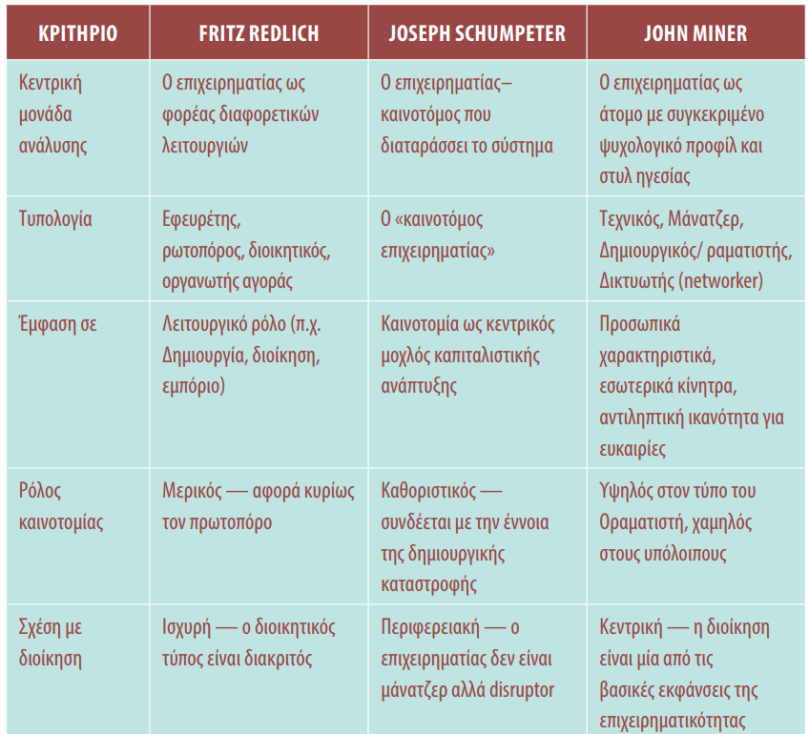
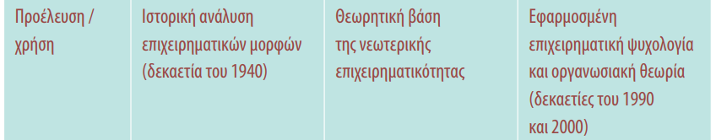
Τυπολογίες – Συγκριτικός Πίνακας
Τυπολογίες επιχειρηματιών κατά Redlich, Schumpeter και Miner

Slide 13
Σύγχρονοι Τύποι Επιχειρηματιών
Σειριακός: πολλαπλές επιχειρήσεις διαδοχικά
Ψηφιακός νομάς: τηλεργασία, κινητικότητα, χαμηλό κόστος
Μετανάστης επιχειρηματίας: ένταξη μέσω επιχειρηματικότητας

Slide 14
Γνωστική Τυπολογία & Αιτιολογικό Στυλ
Αφοσιωμένος/πιστός: έντονο πάθος, υποτίμηση κινδύνων
Πραγματιστής: ανάλυση δεδομένων, ρεαλισμός
Διστακτικός: αναγκασμένος, αποφεύγει ρίσκο
Ανίδεος: έλλειψη κατανόησης, υψηλό ποσοστό αποτυχίας

Slide 15
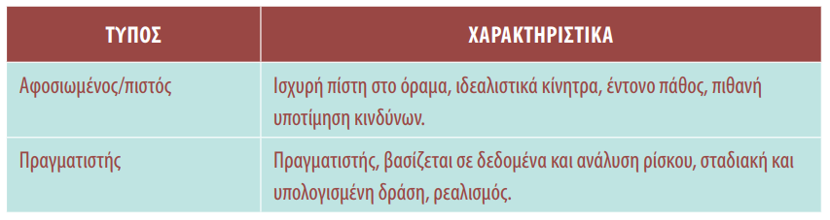
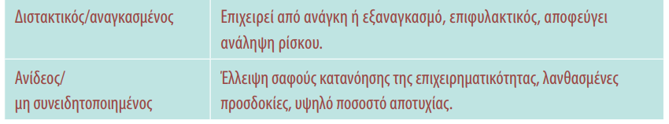
Γνωστική Τυπολογία & Αιτιολογικό Στυλ

Slide 16

Τυπολογία & Επιχειρηματική Στρατηγική
Σχέση τύπου επιχειρηματία με στρατηγικές Miles & Snow
Prospector: αναζήτηση νέων ευκαιριών
Defender: σταθερότητα
Analyzer: συνδυασμός καινοτομίας & σταθερότητας
Reactor: παθητική απόκριση (μη βιώσιμη)

Slide 17
Μελέτες Περίπτωσης
Muhammad Yunus – Grameen Bank (microcredit, social business)
Blake Mycoskie – TOMS (μοντέλο One for One, κοινωνική καινοτομία)

Slide 18

Σύνοψη
Οι τυπολογίες αποκαλύπτουν ετερογένεια και στρατηγικές επιλογές
Σχέση με καινοτομία, ρίσκο και κοινωνικό αποτύπωμα
Σύνδεση γνωστικής προσέγγισης και στρατηγικής
Χρησιμότητα για ερμηνεία και πρόβλεψη επιχειρηματικής συμπεριφοράς

Slide 19



ΕΠΙΧΕΙΡΗΜΑΤΙΚΟΤΗΤΑ
ΚΟΙΝΩΝΙΑ, ΨΗΦΙΑΚΟ ΠΕΡΙΒΑΛΛΟΝ, ΔΙΟΙΚΗΣΗ, ΤΟΥΡΙΣΜΟΣ
ΙΟΥΛΙΑ ΠΟΥΛΑΚΗ, ΒΙΚΥ ΚΑΤΣΩΝΗ
Το παρόν αρχείο περιλαμβάνει υλικό από βιβλίο του συγγραφέα και επιτρέπεται να χρησιμοποιηθεί ολόκληρο ή μέρος του σε παρουσιάσεις στην τάξη για διδακτικό σκοπό.
ΑΠΑΓΟΡΕΥΕΤΑΙ η εν γένει αναπαραγωγή του με οποιονδήποτε άλλον τρόπο ή μορφή και για οποιονδήποτε άλλον σκοπό χωρίς γραπτή άδεια των Εκδόσεων ΔΙΣΙΓΜΑ (www.disigma.gr, e-mail: info@disigma.gr)
Άδεια χρήση Creative Commons. Αναφορά, Μη Εμπορική Χρήση, Μη παράγωγα έργα 4.0 [1] ή μεταγενέστερη, Διεθνής Έκδοση.
http://creativecommons.org/licenses/by-nc-nd/4.0/

